Slide 1
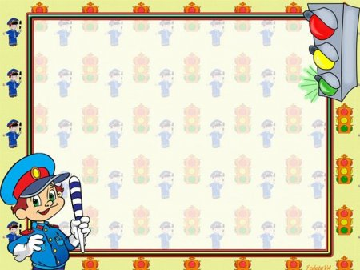
Муниципальное бюджетное дошкольное образовательное учреждение – детский сад № 496
Подготовила:
заместитель заведующего А.В.Гуляева.
Екатеринбург, 2019 г.

Slide 2
Правила дорожные,

Slide 3
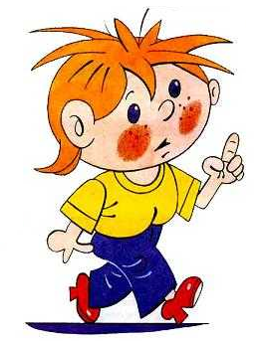
Перед вами – Торопыжка, сорванец и шалунишка!
Он веселый, озорной, непоседливый, смешной. Всем хорош, но вот беда – он торопится всегда!

Slide 4
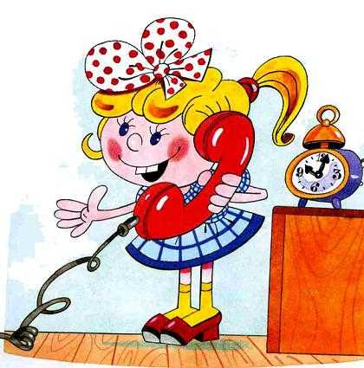
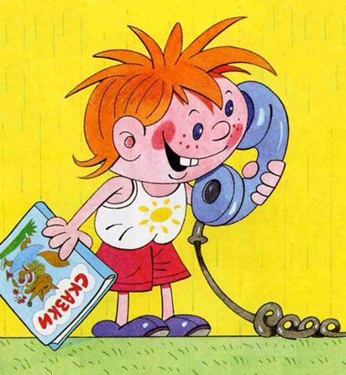

Slide 5
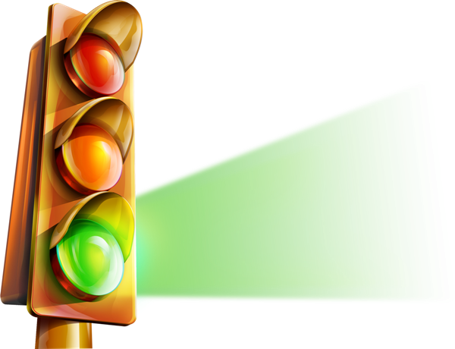
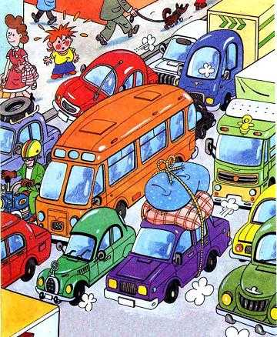
Вот на улицу вприпрыжку выбегает Торопыжка.
По асфальту шуршат шины – едут разные машины

Slide 6
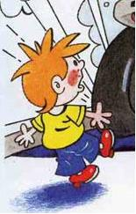
Растерялся Торопыжка:
как по улице пройти?

Slide 7
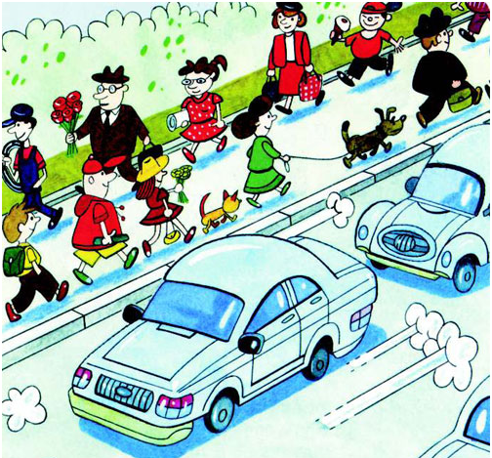
Пешеходы и машины у мальчишки на пути.
Тротуар - для пешеходов, здесь машинам нету хода!

Slide 8
Там где движутся машины, люди не должны ходить, Потому что очень просто под машину угодить. На улице такое место проезжей частью называется,
И по проезжей части людям ходить строжайше запрещается!

Slide 10
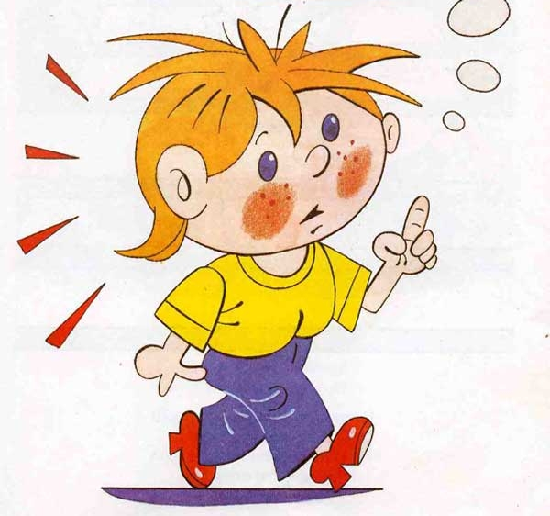
Как пройти через дорогу Торопыжке в магазин?

Slide 11
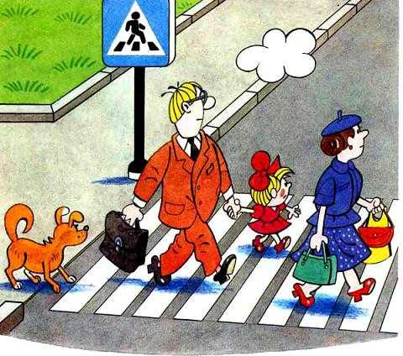
Вот обычный переход. По нему идёт народ.
Здесь специальная разметка, "Зеброю"зовётся метко!
Белые полоски тут через улицу ведут!

Slide 12
Знак «Пешеходный переход», где на «зебре» пешеход, Ты на улице найди и под ним переходи!

Slide 13
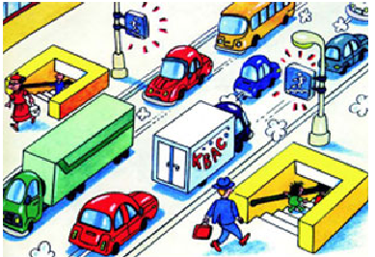
Есть подземный переход -
он тебя переведёт.
Видишь –
знак вон там висит?
Этот знак всем говорит:

Slide 14
«Чтоб в беду не угодить нужно здесь переходить!» Под землёю, это ясно, идти людям безопасно.

Slide 15
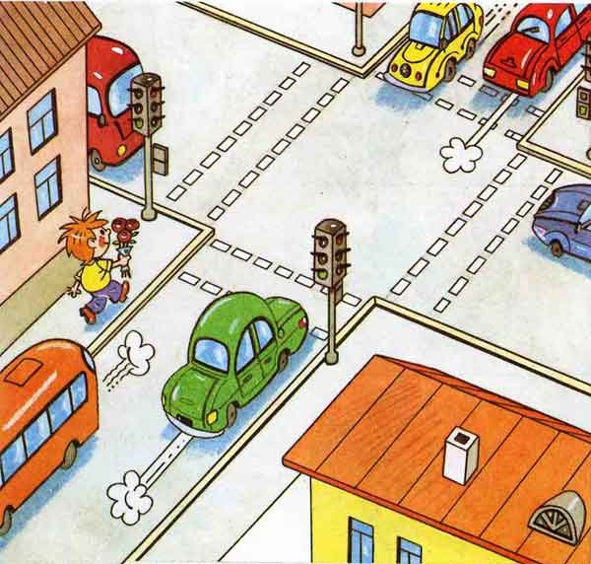
Чтобы возле перекрёстка ты дорогу перешёл,

Slide 16
Все цвета у светофора нужно помнить ХОРОШО!

Slide 17
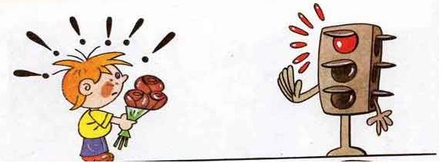
Загорелся красный свет –
пешеходам хода нет!

Slide 18
Жёлтый -
значит подожди,

Slide 19
а зелёный свет - иди!

Slide 20
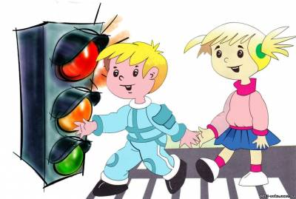
Да, сегодня Торопыжка много нового узнал Он про правила движенья всем подробно рассказал! Чтобы правила движенья все детишки знали, Чтоб на улице они все их выполняли!

Slide 21
Ребята! Будьте всегда внимательны и осторожны.

